Slide 1
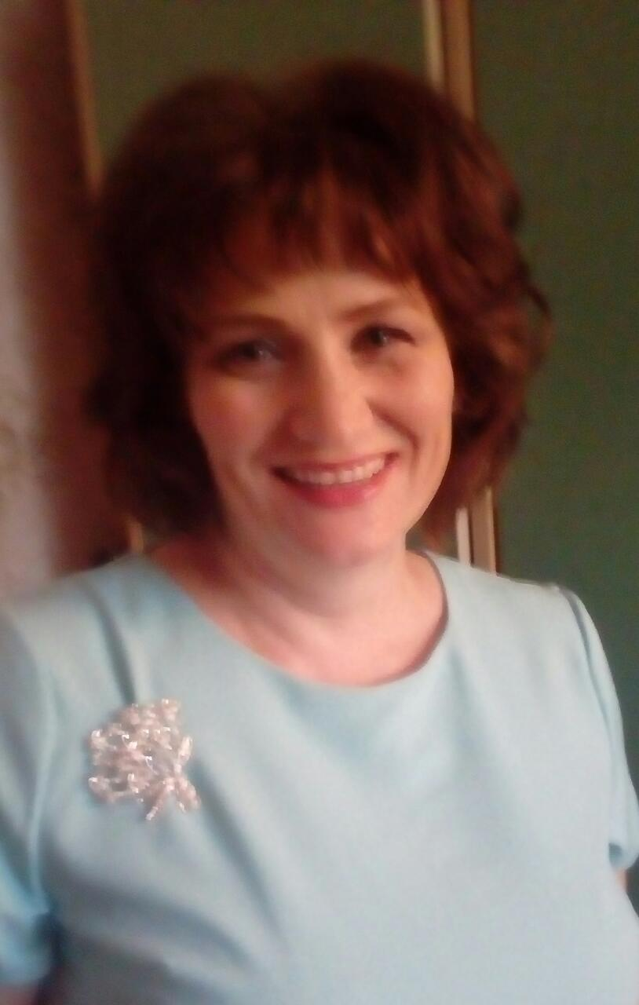
Конкурс «Лучший педагог-психолог»
Кахарманова Анастасия Юрьевна
Образование: высшее (Бакалавр)
Педагогический стаж: 5 лет
Категория: вторая
КГУ «Журавлевская средняя школа»
2018 год

Slide 2
Познакомимся!
Мне 40 лет. Я работаю
психологом,
воспитываю троих детей,
а в свободное время
занимаюсь вязанием.

Slide 3
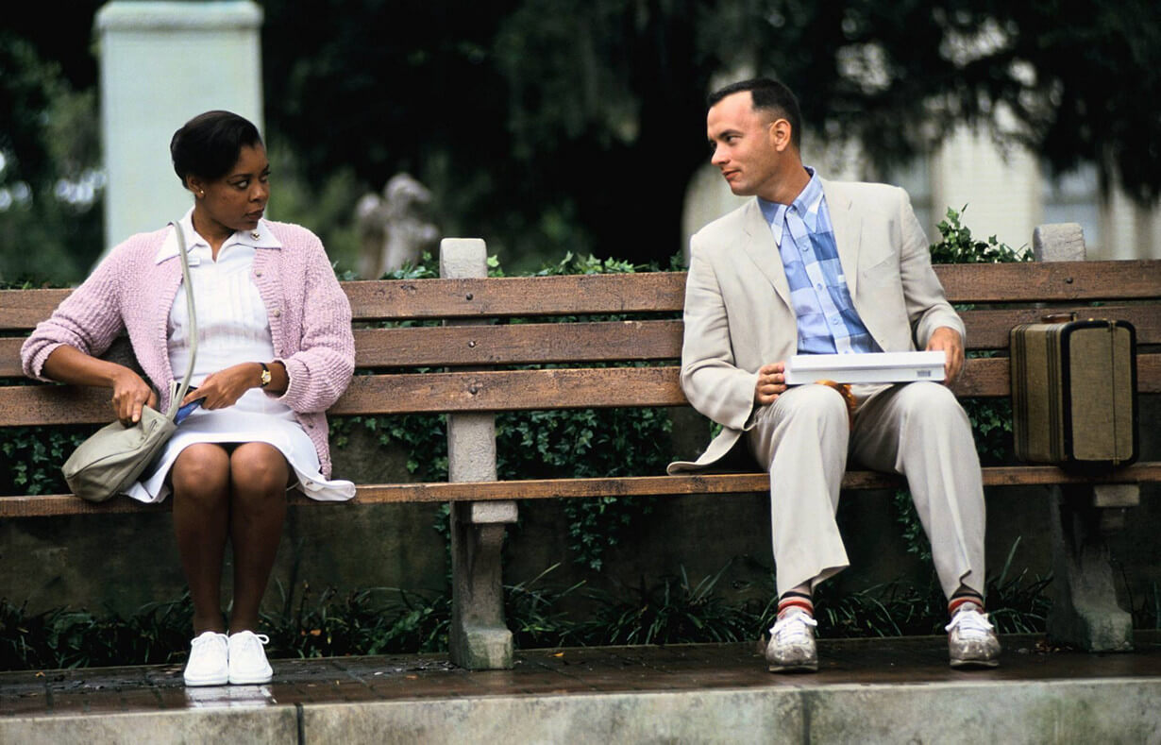
Жизнь
Жизнь как коробка шоколадных конфет: никогда не знаешь ,что внутри.

Slide 4
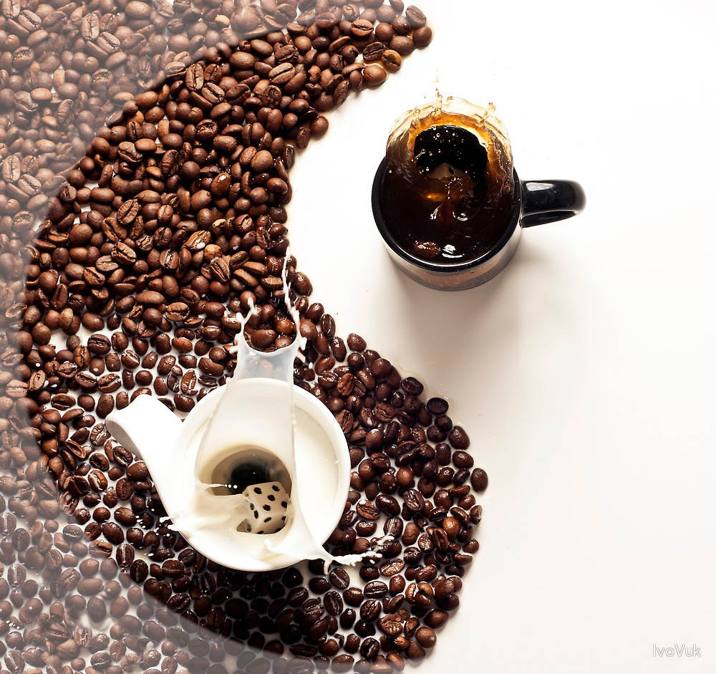
Кофе
Кофе – это мой жизненный опыт

Slide 5
Кофе
Кофе – это я и моя личность

Slide 6
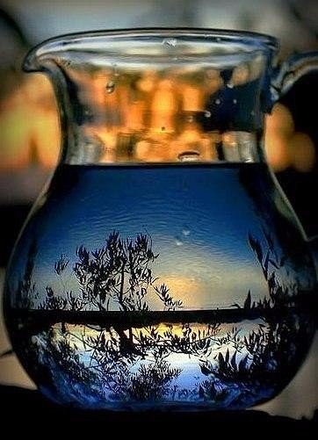
Вода
Вода – это я для моей семьи.

Slide 7
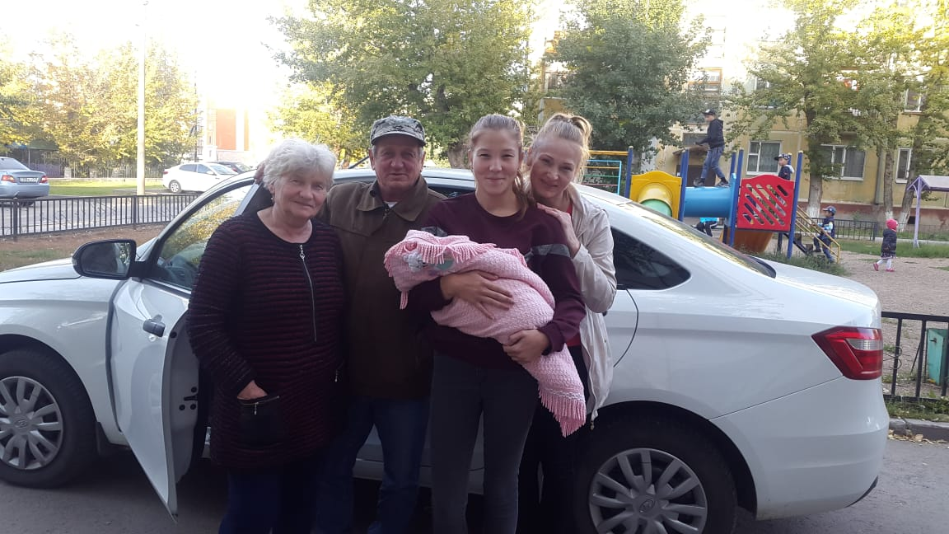
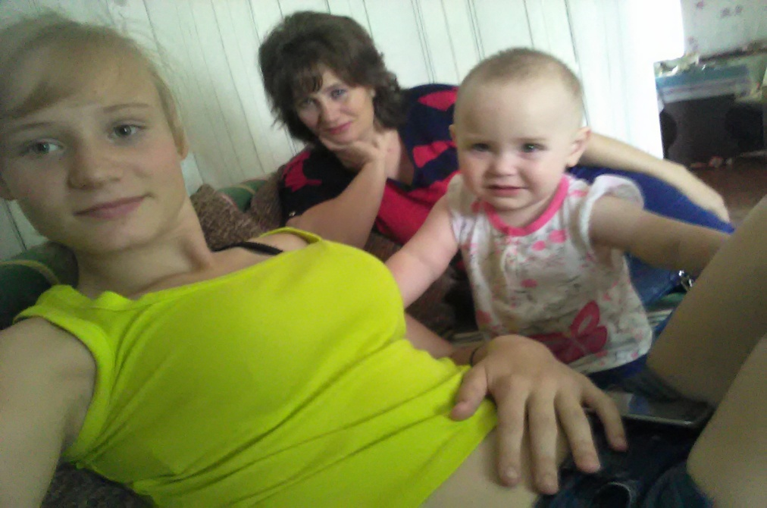
Вода
Вода – это я и моя семья.

Slide 8
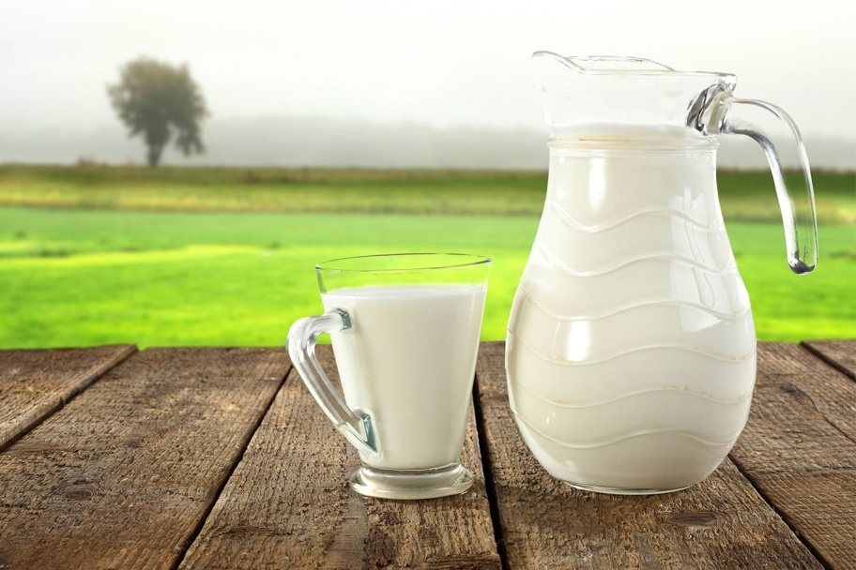
Молоко
Молоко – удивительный продукт. Оно делает кофе нежным. Оно символизирует мое отношение к семье, к ученикам , мои методы при работе с детьми и воспитании их.

Slide 9
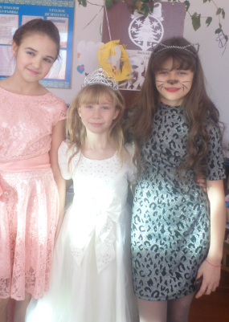
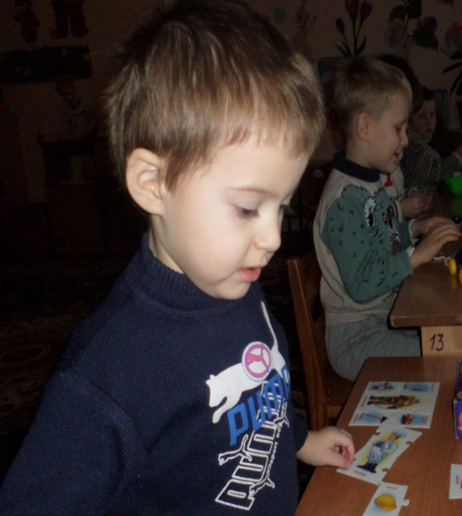
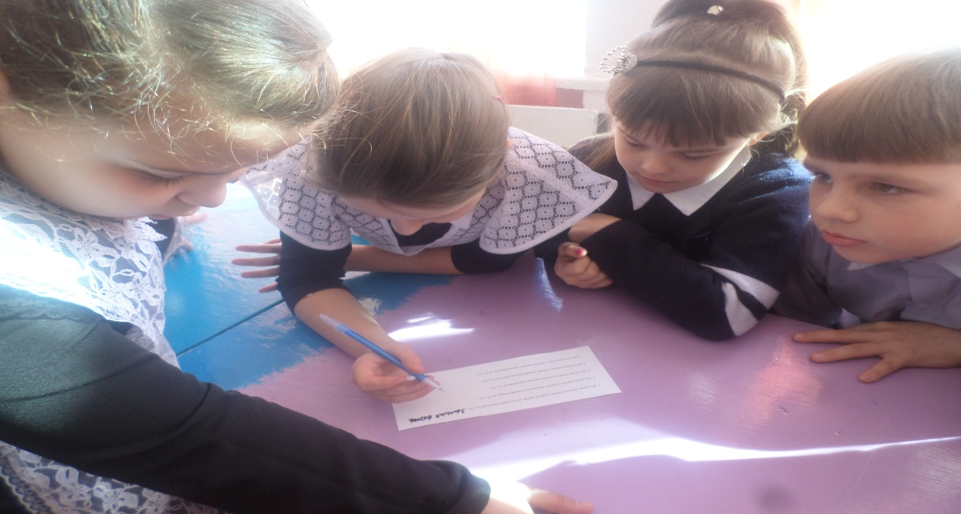
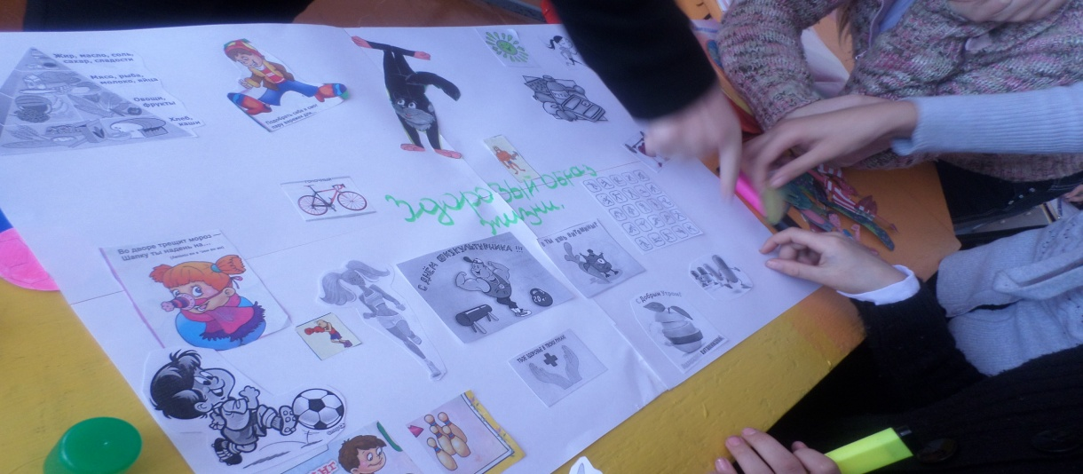
Молоко
Молоко – это моя работа.

Slide 10
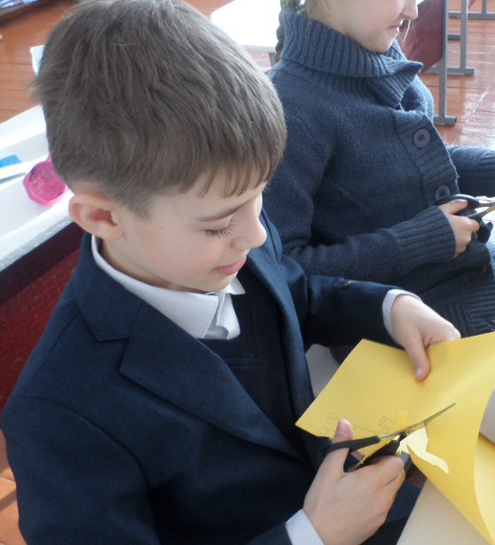
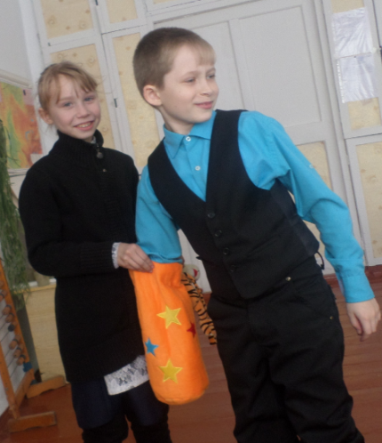
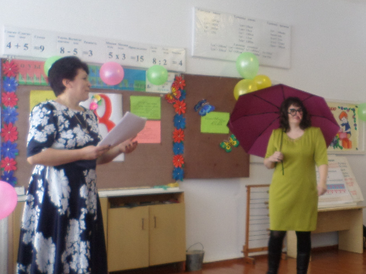
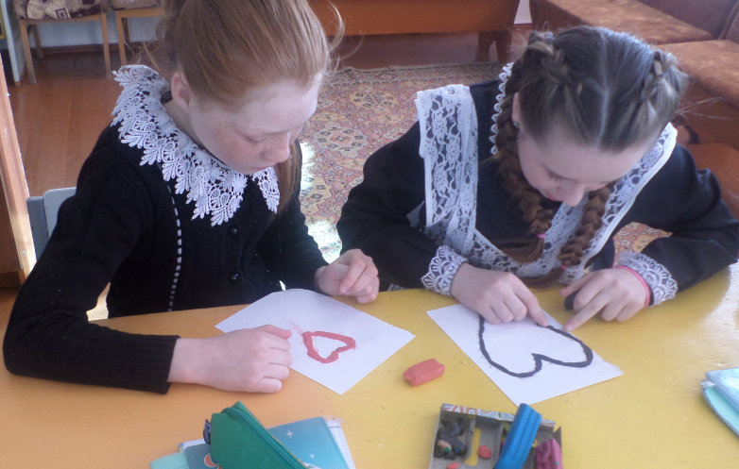
Молоко
Молоко – это моя работа.

Slide 11
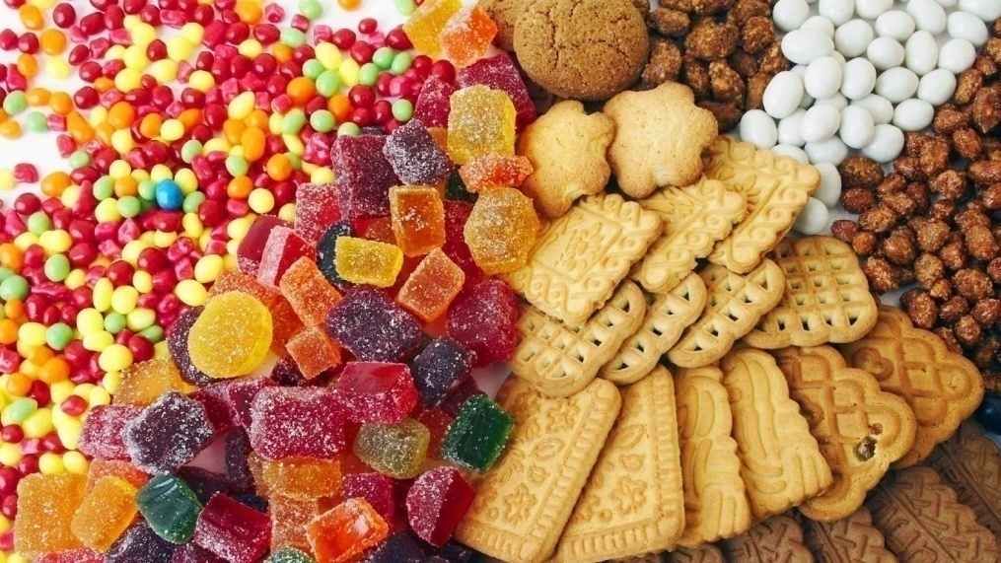
Сладости
Сладости – это приятный бонус, дополнение к напитку. Сладости помогают разнообразить вкус кофе.

Slide 12
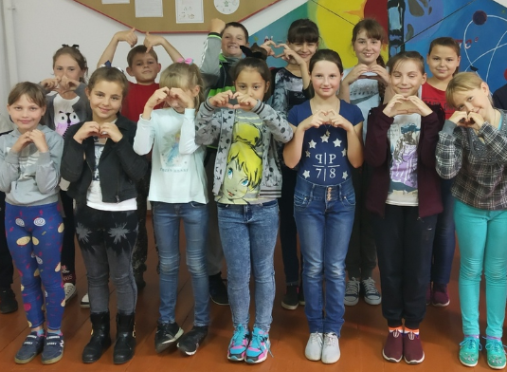
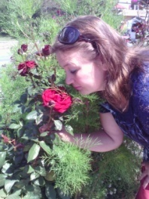
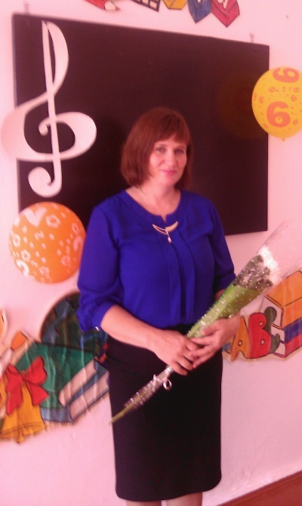
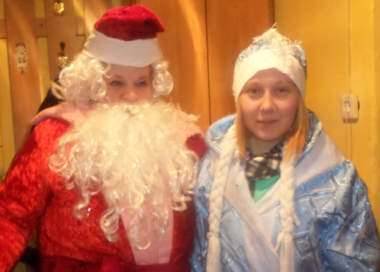
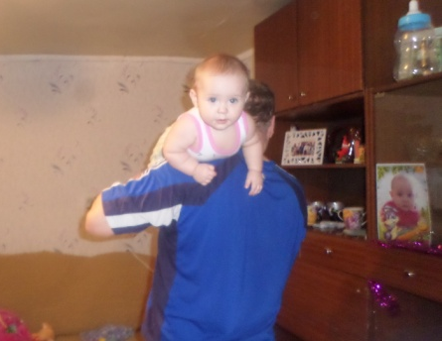
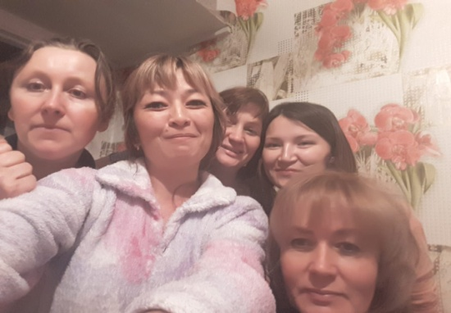
Сладости
Сладости – радости жизни.

Slide 13
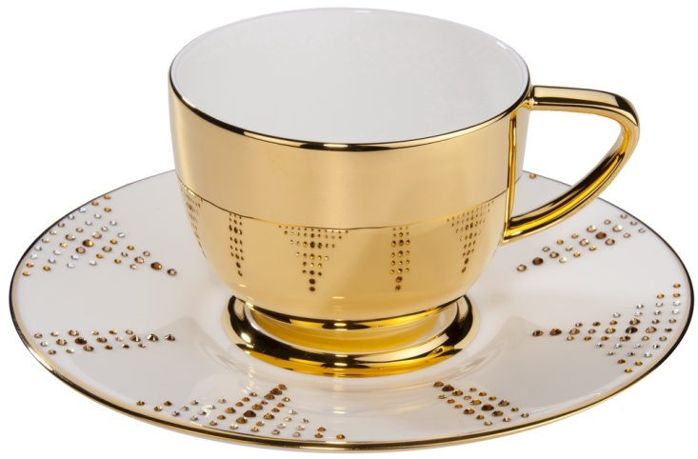
Бокал
Сегодня, добрые друзья,
Вас развлеку своим рассказом.
Ведь жизнь – она, скажу вам я
И необычна, и прекрасна

Slide 14
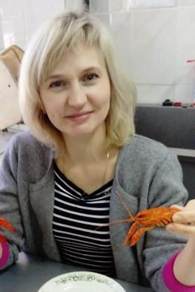
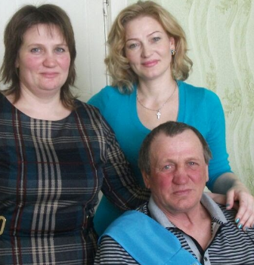
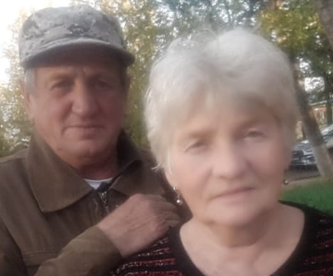
Мама, папа и сестры
И кружка– эта вот в сторонке
То мама с папой и сестренки!
Зовут меня – Анастасия.
Мне папа дал такое имя.

Slide 15
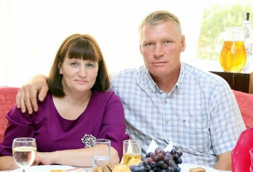
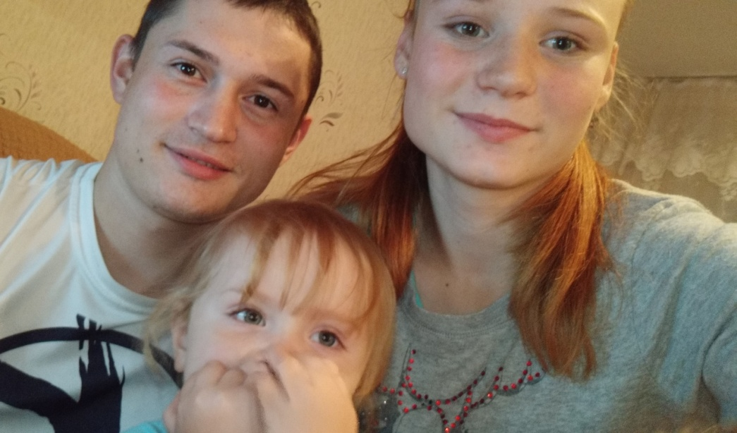
Семья
Вот кружка самая большая –
Это семья моя родная:
Мой муж, сынок, две дочери –
Люблю их очень-очень я!

Slide 16
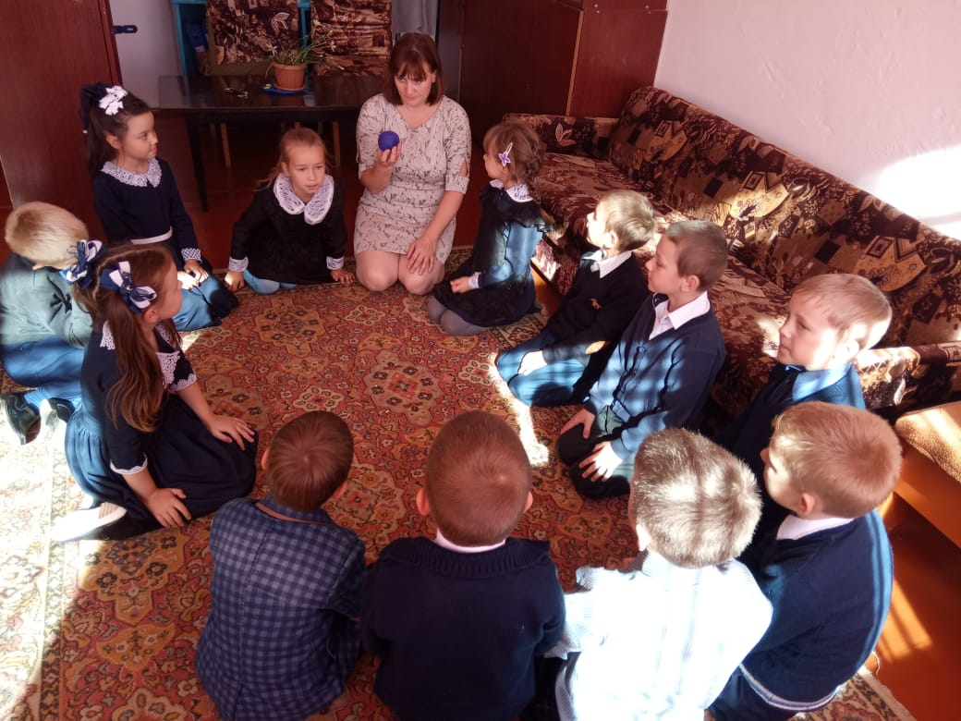
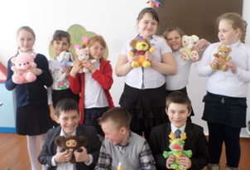
Работа
Вот эта очень полная:
Работа беспокойная.

Slide 17
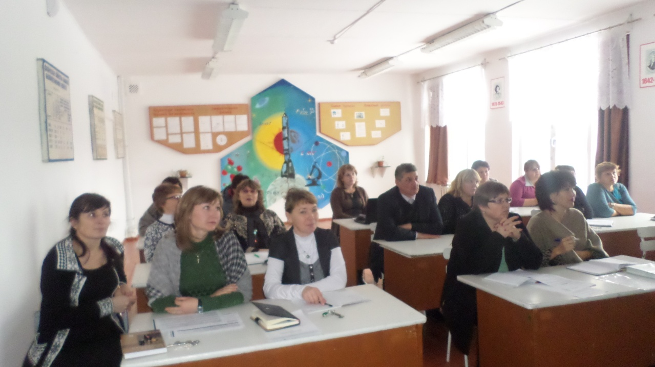
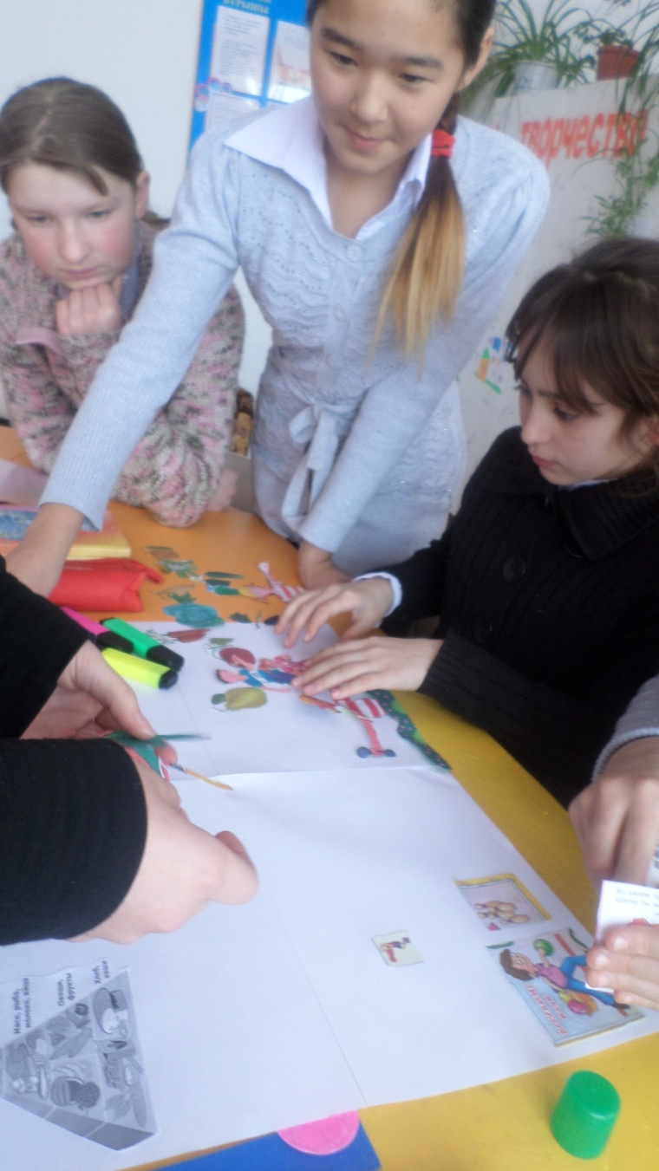
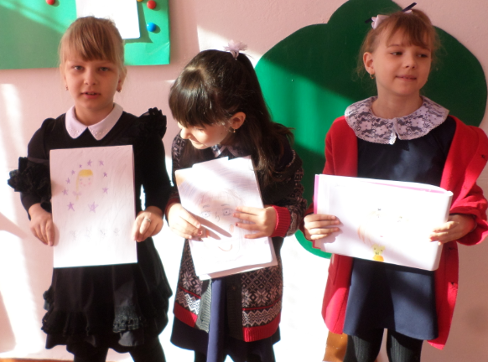
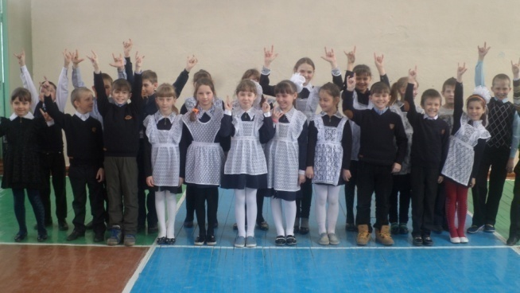
Работа
Я вся в работе с головой,
Поэтому бокал такой.

Slide 18
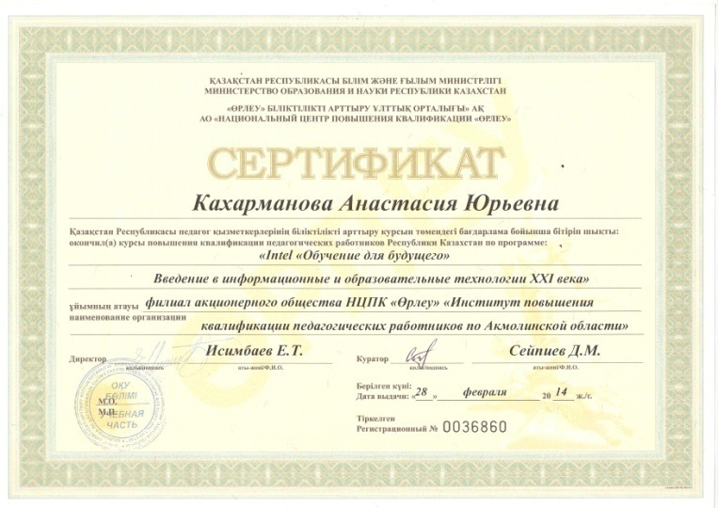
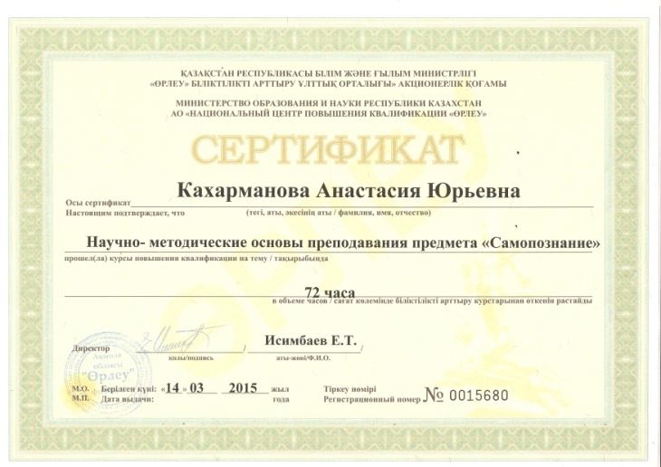
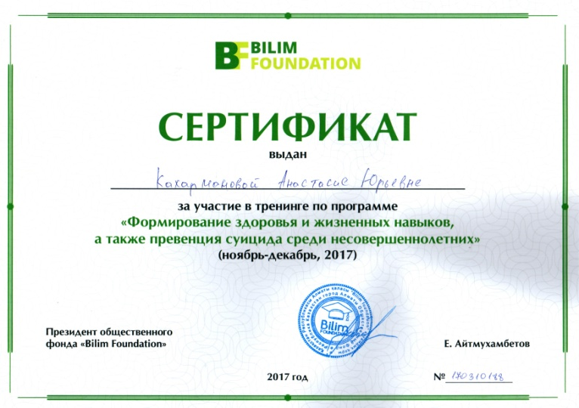
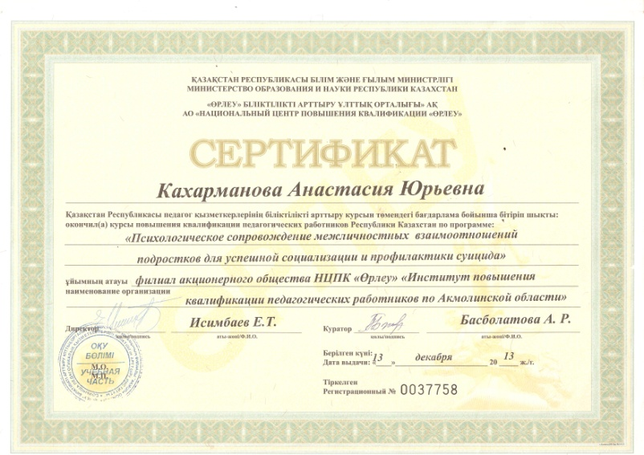
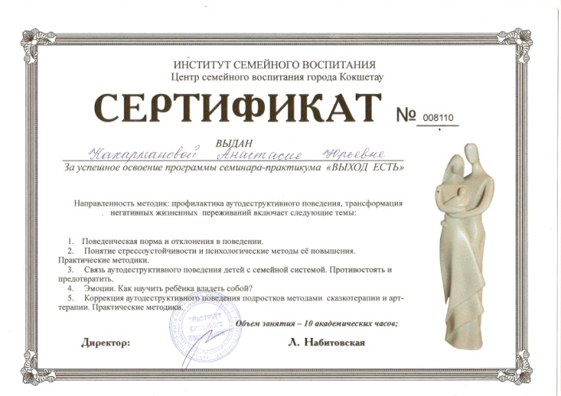
А этo вот – моя учеба
Сертификатов
Очень много!

Slide 19
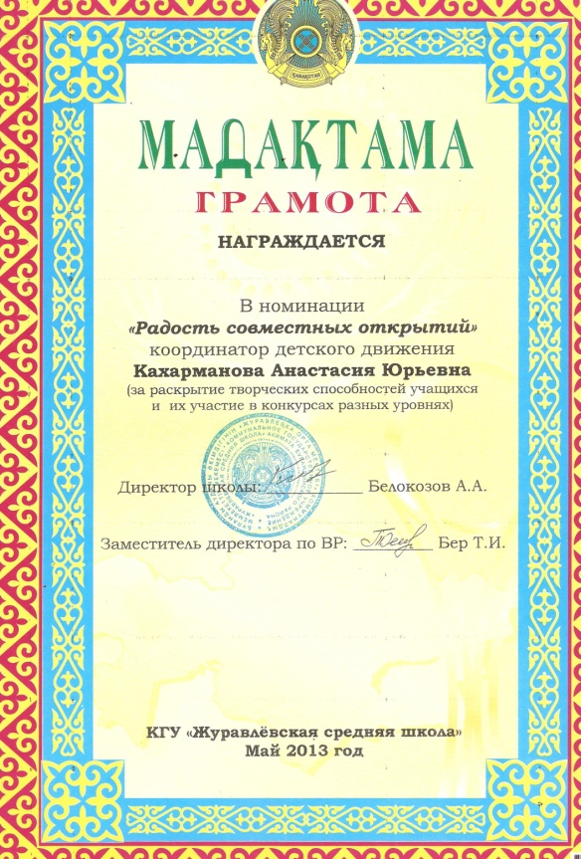
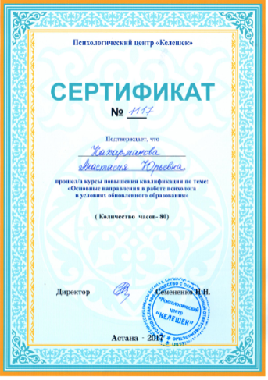
Наград и грамот всех не счесть…

Slide 20
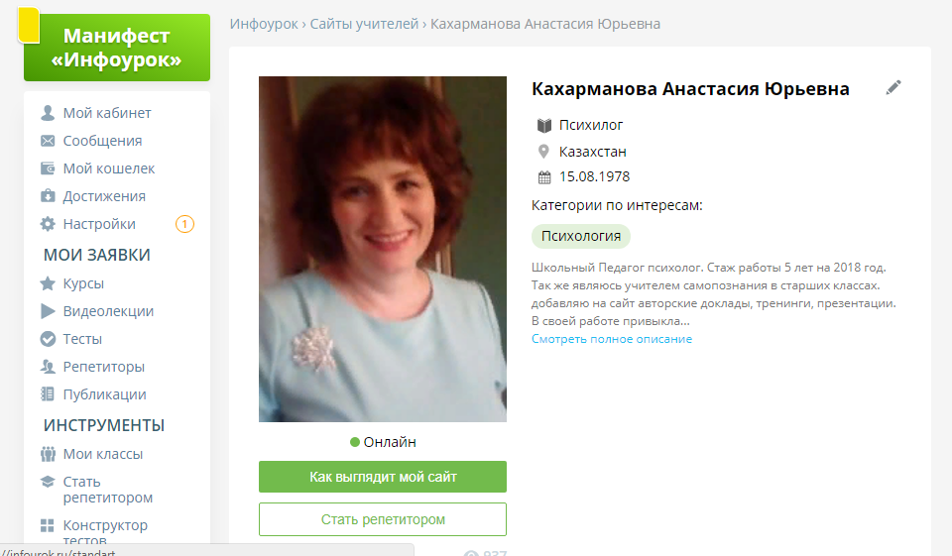
И даже сайт свой личный есть!

Slide 21
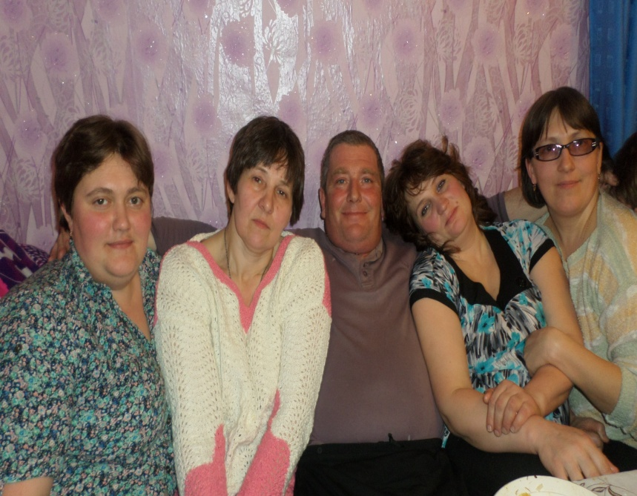
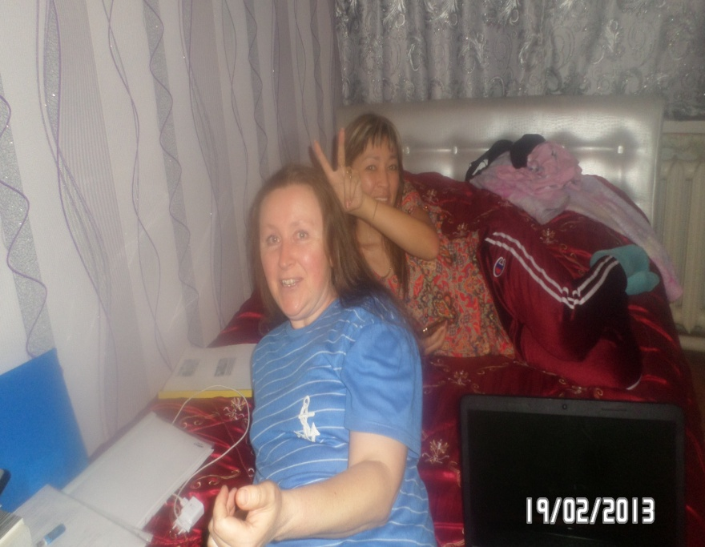
Друзья
А вот веселенькая кружка –
Это мои друзья-подружки.
Конечно, я люблю трудиться,
Но надо ведь и веселиться!

Slide 22
Да, кружки разные бывают,
И в них напитки наливают,
Но суть, конечно, не в посуде –
Давайте про нее забудем!
Я кофе угостила вас.
И обо мне был сей рассказ
Везде напиток был налит,
Что об одном лишь говорит:
Такая я, какая есть!
Неважно: дома или здесь,
Иль занята, или беспечна –
Ведь остаюсь я человечной

